Slide 1
www.kret.cc e-mail: biuro@kret.cc marketing@kret.cc
KRET I S-KA
SEMINARIUM 24 kwietnia 2018r.
TEMAT SEMINARIUM: „Zdrowie i bezpieczeństwo pracowników jako priorytet w procesie pracy”
TYTUŁ REFERATU:
„Wybrane rozwiązania wpływające na poprawę bezpieczeństwa pracy”
Autorzy:
Tadeusz Kret, Ireneusz Madeiski

Slide 2
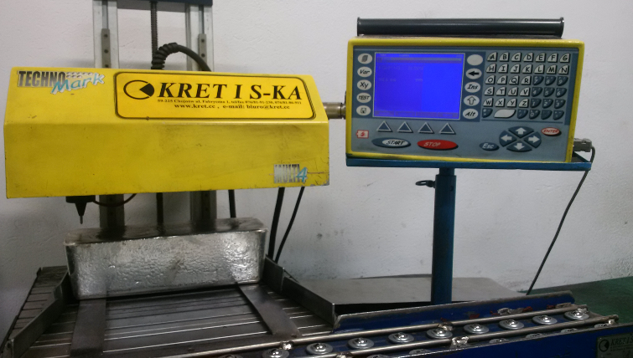
KRET I S-KA
www.kret.cc e-mail: biuro@kret.cc marketing@kret.cc
  LINIA ZNAKOWANIA GĄSEK SREBRA - Huta Miedzi Głogów - 2008r.

Slide 3
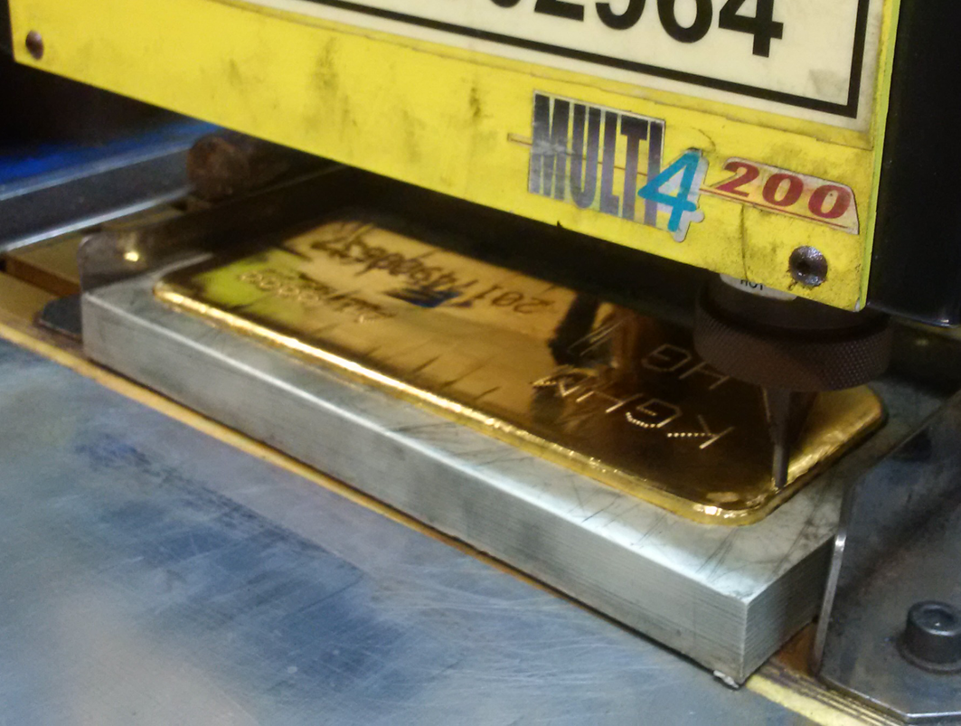
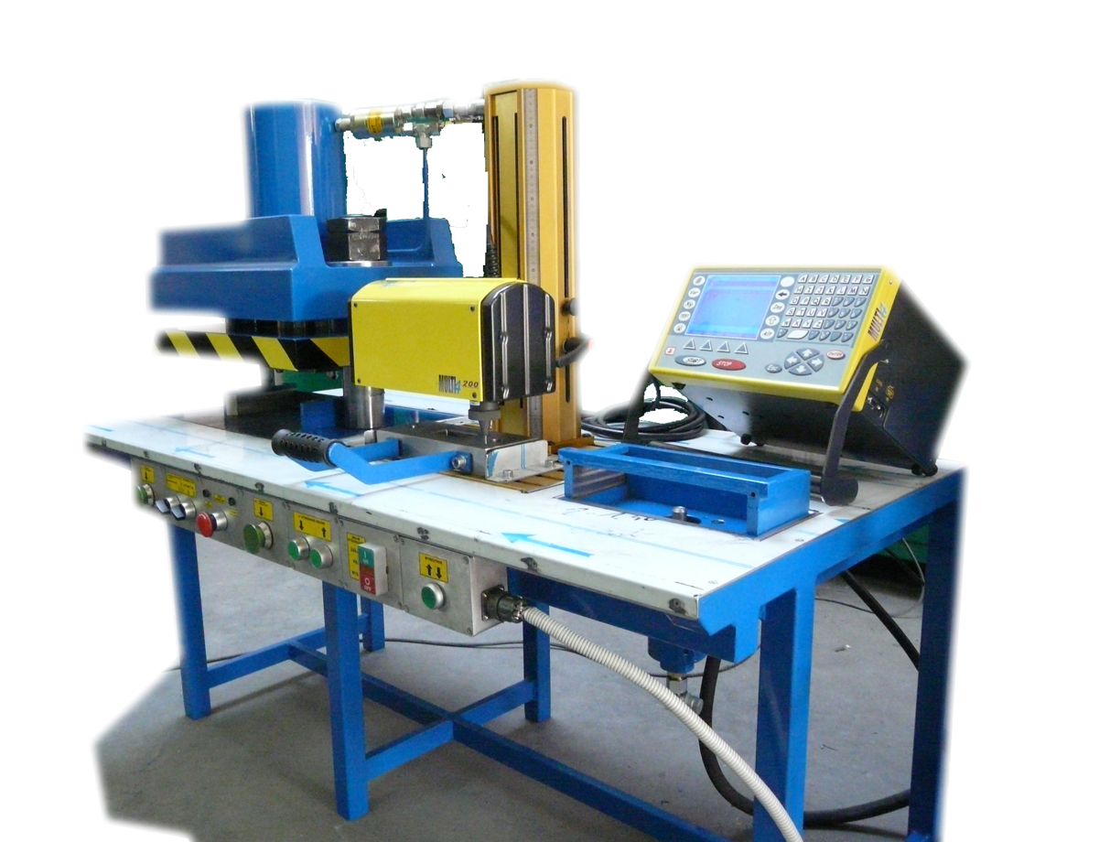
KRET I S-KA
www.kret.cc e-mail: biuro@kret.cc marketing@kret.cc
  LINIA ZNAKOWANIA GĄSEK ZŁOTA
  - Huta Miedzi Głogów - 2011r.

Slide 4
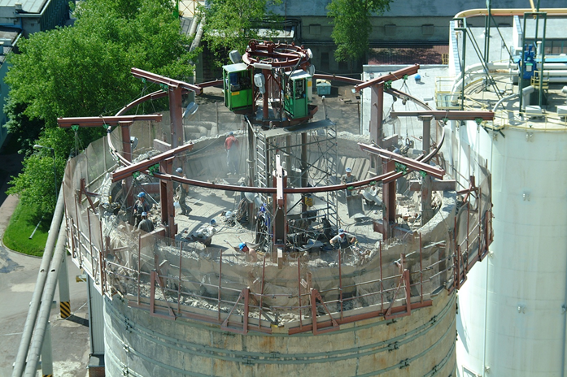
KRET I S-KA
www.kret.cc e-mail: biuro@kret.cc marketing@kret.cc
  SKRACANIE KOMINÓW PRZEMYSŁOWYCH - Huta Miedzi Głogów - 2000r.

Slide 5

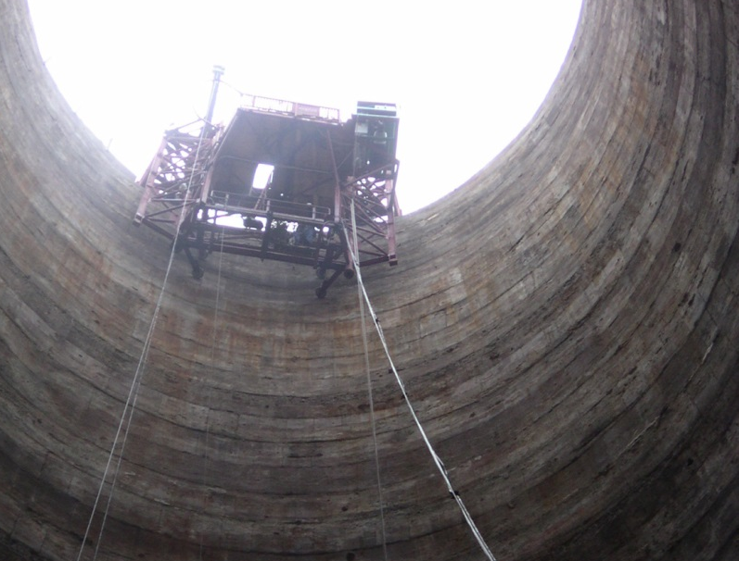
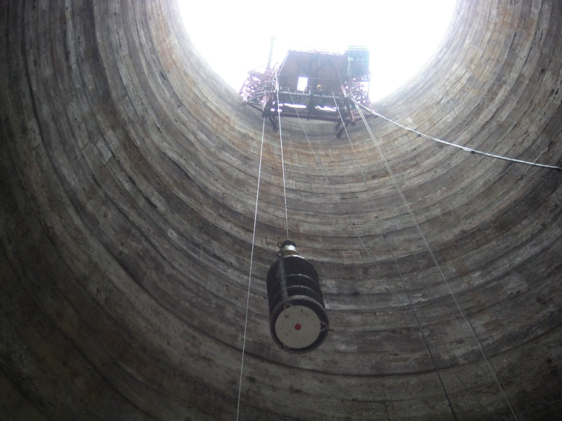
KRET I S-KA
www.kret.cc e-mail: biuro@kret.cc marketing@kret.cc

Slide 6
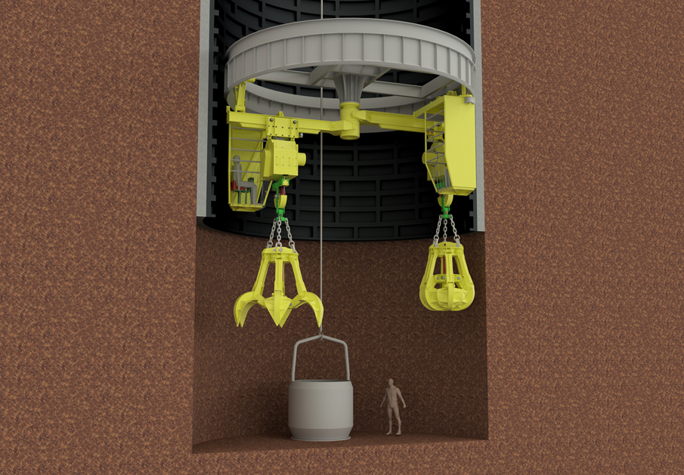
KRET I S-KA
www.kret.cc e-mail: biuro@kret.cc marketing@kret.cc
  ŁADOWARKA SZYBOWA 2LS-5T – Głogów Głęboki - Kwielice - 2013r.

Slide 7
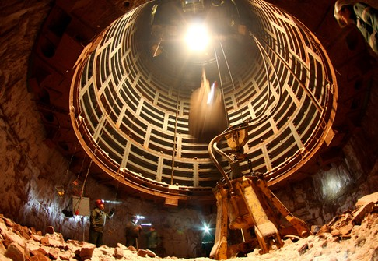
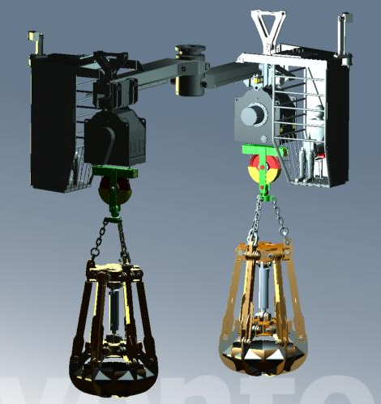
KRET I S-KA
www.kret.cc e-mail: biuro@kret.cc marketing@kret.cc

Slide 8
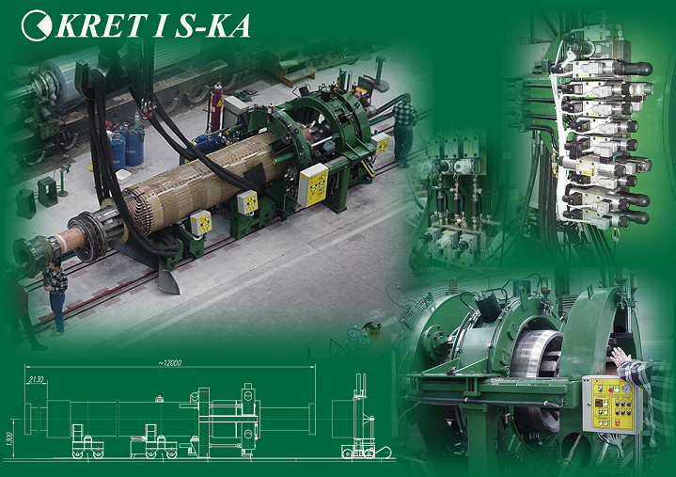
KRET I S-KA
www.kret.cc e-mail: biuro@kret.cc marketing@kret.cc
  URZĄDZENIE DO MONTAŻU I DEMONTAŻU KOŁPAKÓW WIRNIKÓW GENERATORÓW
  – Energoserwis - Lubliniec - 2002r.

Slide 9

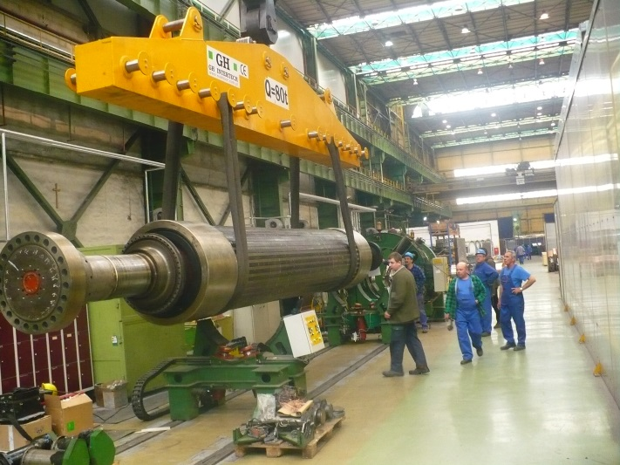
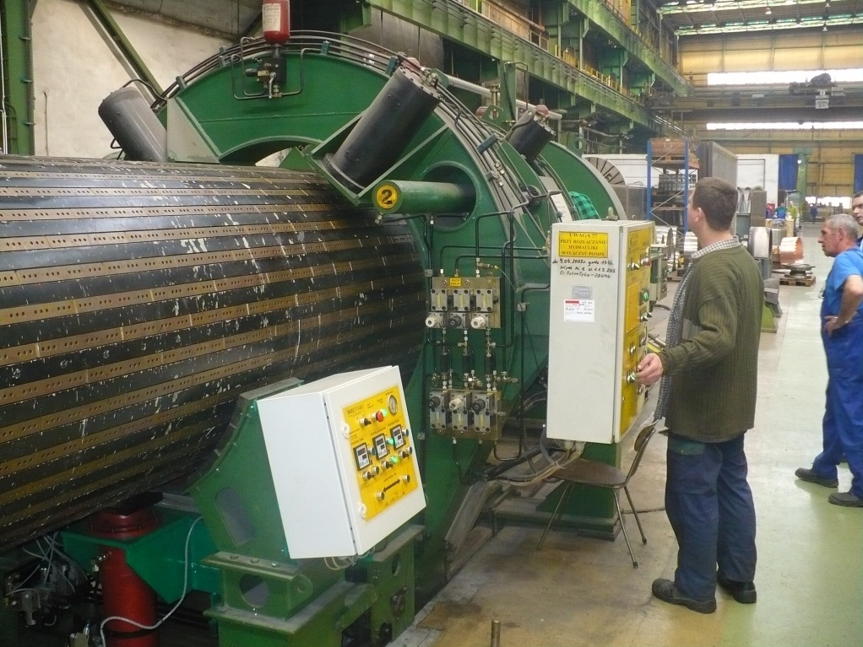
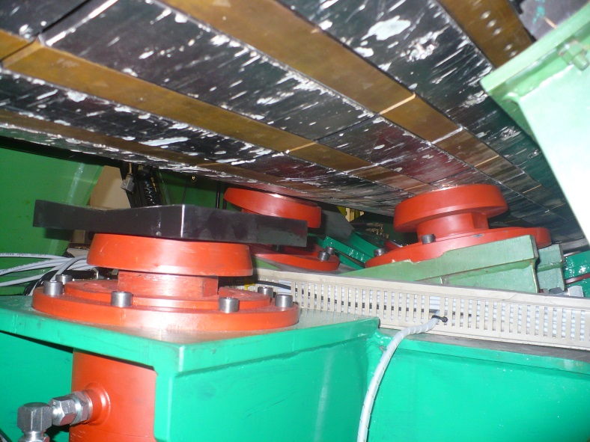
KRET I S-KA
www.kret.cc e-mail: biuro@kret.cc marketing@kret.cc

Slide 10
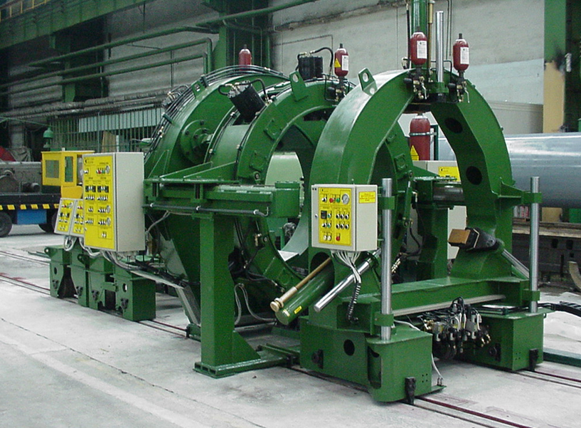
KRET I S-KA
www.kret.cc e-mail: biuro@kret.cc marketing@kret.cc

Slide 11
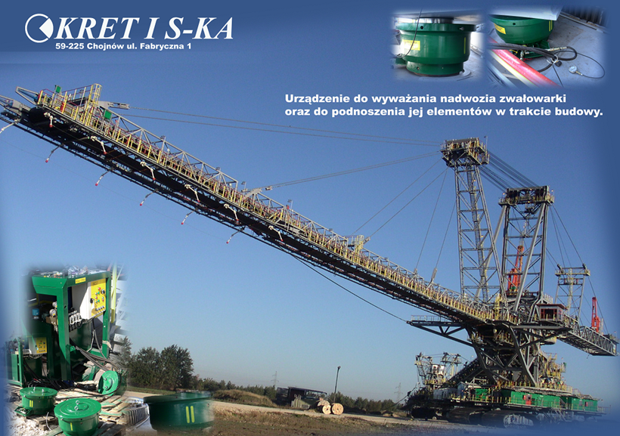
KRET I S-KA
www.kret.cc e-mail: biuro@kret.cc marketing@kret.cc
  WYWAŻANIE NADWOZIA ZWAŁOWARKI – Bełchatów- 2003r.

Slide 12
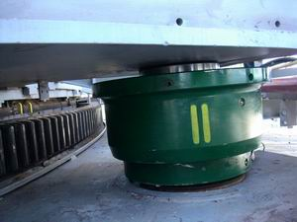
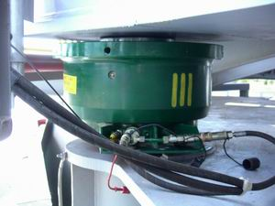
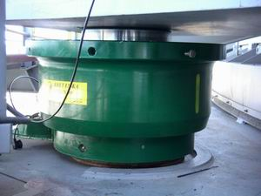
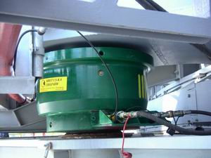
KRET I S-KA
www.kret.cc e-mail: biuro@kret.cc marketing@kret.cc
rys.2 układ hydrauliczny
wyważania zwałowarki

Slide 13
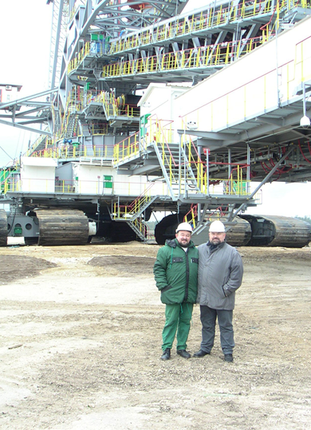
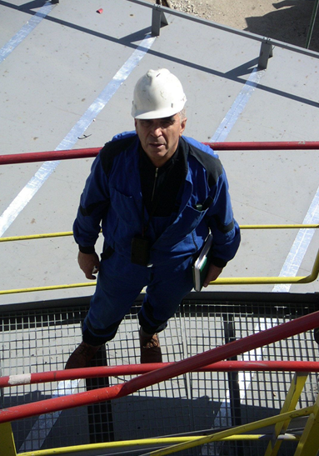
KRET I S-KA
www.kret.cc e-mail: biuro@kret.cc marketing@kret.cc

